Slide 1
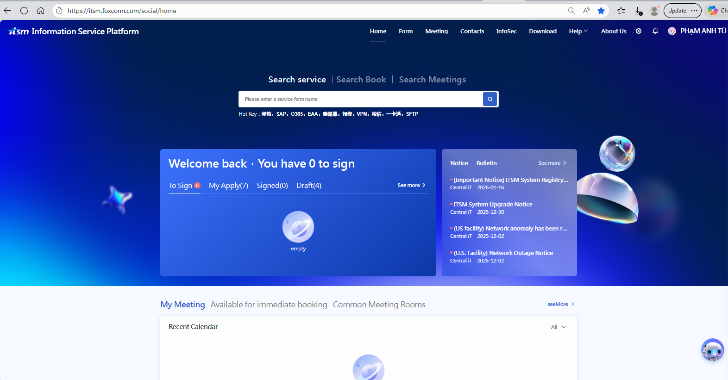
1. Vào ITSM như link, chọn tìm kiếm, gõ “邮箱”

Slide 2
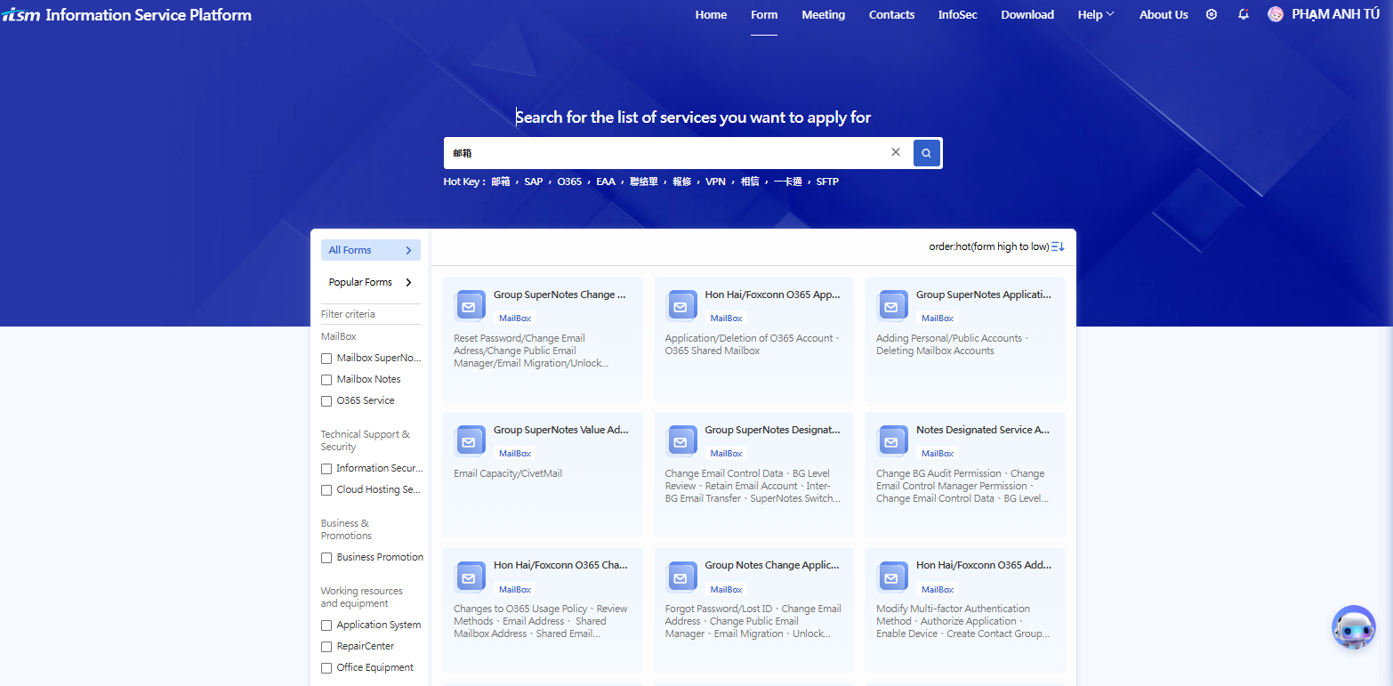
2. Tiếp đó chọn “Group SuperNotes Change..”

Slide 3
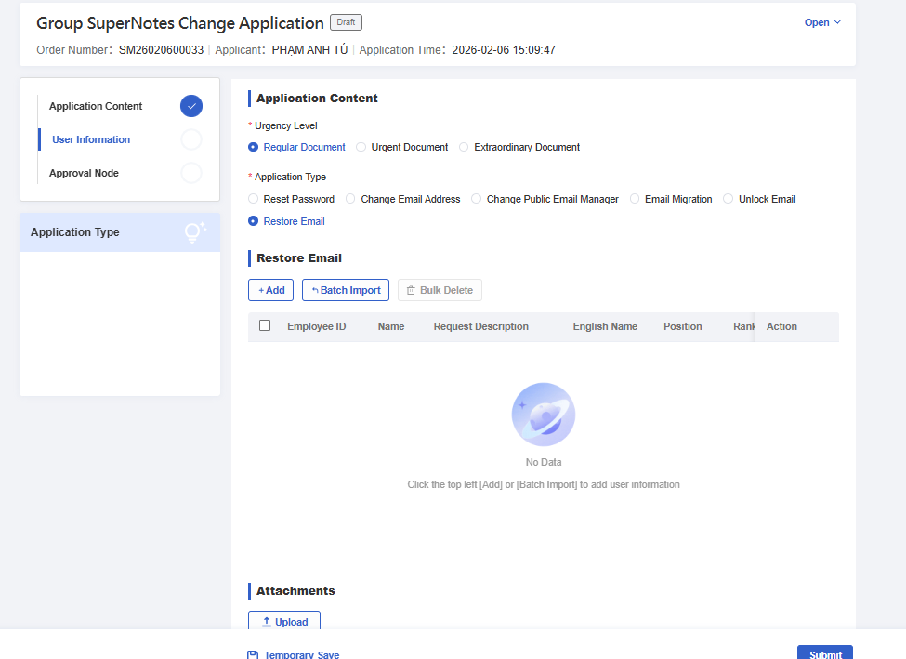
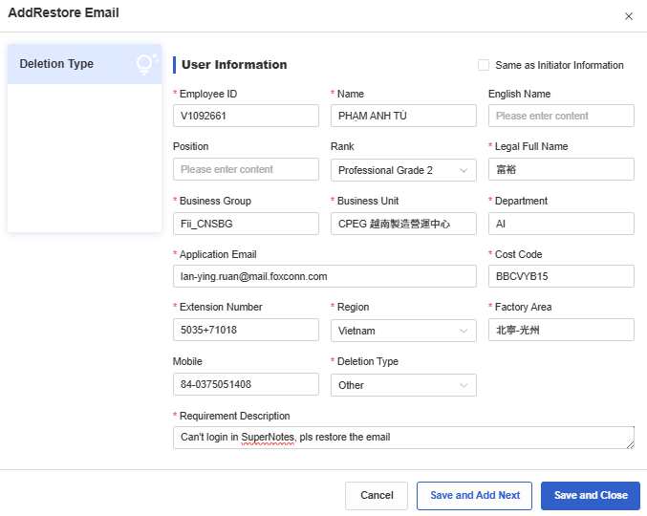
3. Chọn Restore Email -> Chọn Add, Điền thông tin rồi save

Slide 4
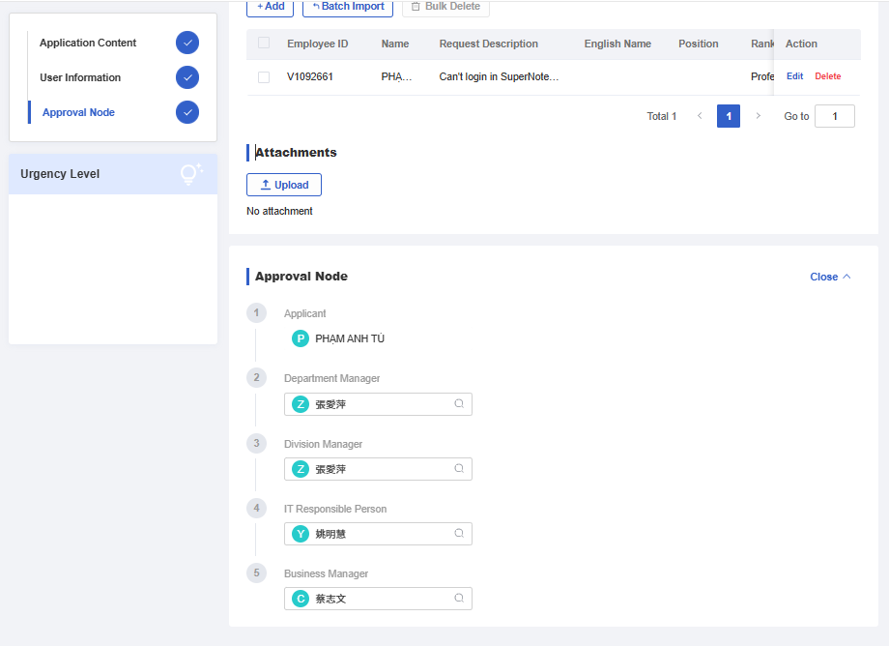
4. Tiếp đó chọn lưu trình ký, có tên kia có thể vào Esign 2.0 , tạo đơn SO của bộ phận MPM để tìm mã thẻ từ tên
No | Mã thẻ | Tên
2 | F1337979 | 張愛萍
3 | F1337979 | 張愛萍
4 | F1303409 | 姚明慧
5 | 811289 | 蔡志文
Reason: I need to restore my email. Please help

